Slide 1
กิจกรรมการแลกเปลี่ยนเรียนรู้ นำเสนอนวัตกรรม การขับเคลื่อนพัฒนาโรงเรียนคุณธรรม

Slide 2
วัตถุประสงค์
เพื่อให้ผู้บริหารโรงเรียน ครู และนักเรียนในโรงเรียนที่เป็นหน่วยขับเคลื่อน ได้นำเสนอนวัตกรรม การขับเคลื่อนพัฒนาโรงเรียนที่เป็นหน่วยขับเคลื่อนโรงเรียนคุณธรรม
เพื่อให้ผู้บริหารโรงเรียน ครู และนักเรียนในโรงเรียนที่เป็นหน่วยขับเคลื่อน ได้แลกเปลี่ยนเรียนรู้นวัตกรรมการขับเคลื่อนพัฒนาโรงเรียนที่เป็นหน่วยขับเคลื่อนโรงเรียนคุณธรรม
เพื่อขยายผลนวัตกรรมการขับเคลื่อนพัฒนาโรงเรียนที่เป็นหน่วยขับเคลื่อนโรงเรียนคุณธรรมสู่โรงเรียนอื่น

Slide 3
กลุ่มเป้าหมาย
1 ผู้บริหารโรงเรียนที่เป็นหน่วยขับเคลื่อนโรงเรียนคุณธรรม จำนวน 17 คน
2 ครูในโรงเรียนที่เป็นหน่วยขับเคลื่อนโรงเรียนคุณธรรม จำนวน 17 คน
3 นักเรียนในโรงเรียนที่เป็นหน่วยขับเลื่อนโรงเรียนคุณธรรม จำนวน 34 คน
4 ผู้บริหารหรือครูจากโรงเรียนอื่น ๆ เครือข่ายละ 2 คน จำนวน 32 คน
5 ศึกษานิเทศก์ จำนวน 17 คน
รวมทั้งสิ้น จำนวน 117 คน
6. ผู้บริหารหรือครูจากทุกโรงเรียน โรงเรียนละ 1 คน จำนวน 159 คน

Slide 4
สถานที่จัดกิจกรรม
อาคารเอนกประสงค์โรงเรียนบ้านคลองขุด

Slide 5
ระยะเวลา
1 วัน
คือ วันศุกร์ที่ 14 กันยายน 2561

Slide 6
รูปแบบการนำเสนอ
นิทรรศการนวัตกรรมการขับเคลื่อนโรงเรียนคุณธรรม
ผู้อำนวยการโรงเรียน
ครู
นักเรียน
ครอบครัว
การนำเสนอบนเวที
ผู้อำนวยการโรงเรียน
ครู

Slide 7
ขนาดห้องประชุม
กว้าง ๒๑ เมตร x ยาว ๓๑ เมตร
โต๊ะจัดนิทรรศการ ๑๒๐ x๑๘๐ ซม.
ระยะห่างระหว่างโต๊ะ ๒ เมตร
แผนผังห้องประชุม ร.ร. บ้านคลองขุด
เวที
ลงทะเบียน
เก้าอี้ 200 ตัว
๑๗
๑
๑๖
๒
๑๕
๓
๑๔
๔
๙
๑๐
๑๑
๑๓
๕
๖
๗
๘
๑๒

Slide 8
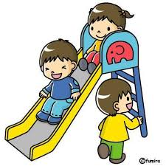
กำหนดการจัดกิจกรรม
08.30 น. ผู้เข้าร่วมงานลงทะเบียน รับสมุดบันทึกกิจกรรม และคูปองอาหาร
09.00 น. พิธีเปิด
09.30 น. แลกเปลี่ยนเรียนรู้นิทรรศการ 3 รอบ รอบละ 15 นาที
10.15 น. การนำเสนอนวัตกรรมของผู้บริหารสถานศึกษาและครูบนเวที
12.00 น. พักรับประทานอาหารกลางวัน
13.00 น. การนำเสนอนวัตกรรมของผู้บริหารสถานศึกษาและครูบนเวที (ต่อ)
15.30 น. เปิดโหวตให้คะแนนการนำเสนอบนเวที และนิทรรศการ
15.45 น. ปิดโหวตให้คะแนนการนำเสนอบนเวที และนิทรรศการ รวบรวมคะแนน
16.00 น. มอบของที่ระลึกให้กับโรงเรียนที่ได้คะแนนโหวตสูงสุด และพิธีปิด

Slide 9
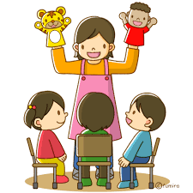
เกณฑ์การมอบเกียรติบัตรสำหรับผู้เข้าร่วมกิจกรรมแลกเปลี่ยนเรียนรู้
1. ร่วมแลกเปลี่ยนเรียนรู้การนำเสนอนวัตกรรมของผู้บริหารสถานศึกษาและครู อย่างน้อย 3 โรงเรียน พร้อมบันทึกผลการแลกเปลี่ยนเรียนรู้
2. ชมนิทรรศการผลงานของนักเรียนและโรงเรียน อย่างน้อย 3 โรงเรียน พร้อมบันทึกผลการชมนิทรรศการ
3. ร่วมโหวตให้คะแนนการนำเสนอบนเวที และนิทรรศการ (1 คน 1 คะแนน)
4. มีเวลาเข้าร่วมกิจกรรมไม่น้อยกว่าร้อยละ 80

Slide 10
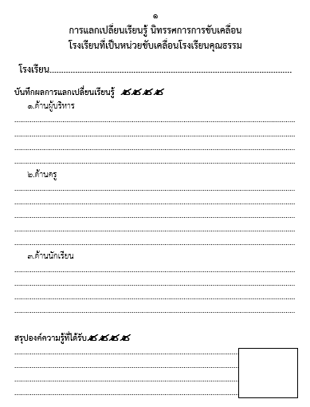
แบบบันทึก
การแลกเปลี่ยนเรียนรู้
นิทรรศการฯ
ลงลายมือชื่อ
ผอ.โรงเรียน

Slide 11
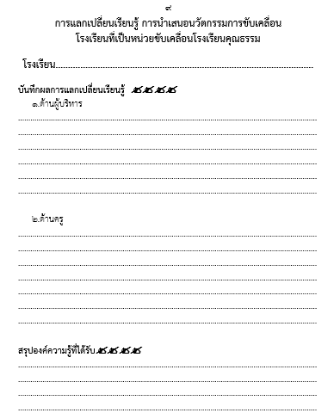
แบบบันทึก
การแลกเปลี่ยนเรียนรู้
การนำเสนอนวัตกรรม

